Slide 1
PTT-Pre-registration
Excellence Xystem (P-REX)
Key User Training
Report to <PTT>
25.11.2019

Slide 2
Agenda
P-REX Authorization
หน้าจอการใช้งานระบบ P-REX
Login
ผู้ดูแลระบบ
ลงทะเบียนเอกสารทั่วไป
รับเข้าเอกสาร
ส่งออกเอกสาร
ส่งออกเอกสารบันทึกร่าง
FI DOCUMENT MATCHING
ค้นหาเอกสาร (เฉพาะพนักงาน และ Contract)
PRINT PHYSICAL BARCODE
รายงาน
Q&A - ทดลองใช้ระบบ

Slide 3

Authorization Matrix
Menu | Scanning Center | User Admin | General User
1. Login
2. ผู้ดูแลระบบ
2.1. User Info
2.2. Scanning Location Info
2.3. Physical Barcode Mapping
2.4. Generate QR Code
2.5. Company Info
2.6. Holiday Info
3. ลงทะเบียนเอกสารทั่วไป
4. รับเข้าเอกสาร
5. ส่งออกเอกสาร
6. ส่งออกเอกสารบันทึกร่าง

Slide 4
Authorization Matrix
Menu | Scanning Center | User Admin | General User
7. FI DOCUMENT MATCHING
8. ค้นหาเอกสาร (เฉพาะพนักงาน และ Contract)
9. PRINT PHYSICAL BARCODE
10. รายงาน
10.1. รายงาน (รายงาน Tracking เอกสารแยกตามส่วนงาน)
10.2. รายงาน (Physical, Invoice and Payment Information)
10.3. รายงาน (รายงาน SLA รายบุคคล)
10.4. รายงาน (เอกสารส่งออกรายหน่วยงาน)
10.5. รายงาน (ติดตามสถานะ Memo)

Slide 5
Authorization Matrix
Menu |  |  | Messenger
1. Login
2. ลงทะเบียนเอกสารทั่วไป
3. รับเข้าเอกสาร
4. ส่งออกเอกสาร
5. ประวัติเอกสาร

Slide 6
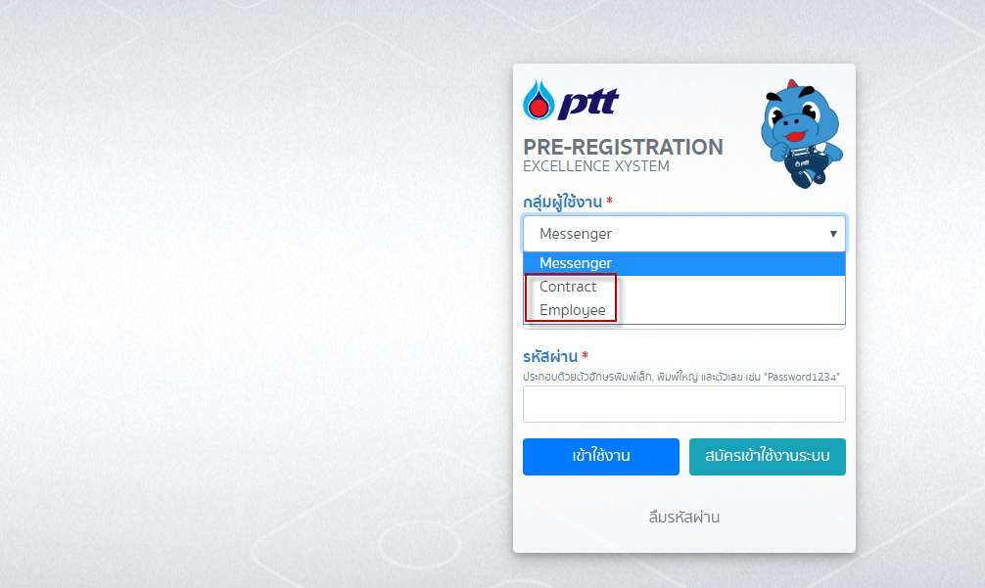
1. Login
URL for Training : https://pttgwebtest3.pttgrp.com/PTT-Pre-Registration_qas/login.aspx
** ผู้ใช้งาน เป็นพนักงานบริษัท PTTPLC, PTTOR, LNG, ENGO และใช้งานผ่าน PC หรือ Notebook สามารถคลิก URL ด้านล่าง เพื่อเข้าใช้งานระบบได้เลย (Single Sign On)
https://pttgwebtest3.pttgrp.com/PTT-Pre-Registration_qas/
ผู้ใช้งาน เป็นพนักงาน Contract ให้คลิกเลือก Contract
ผู้ใช้งาน เป็นพนักงานบริษัท PTTES, PTTGM, BSA หรือ PTTTank ให้คลิกเลือก Employee
ผู้ใช้งาน เป็นพนักงานของทุกบริษัท ใช้งานผ่าน Mobile หรือ Tablet ให้คลิกเลือก Employee

Slide 7
1. Login
Testing User
หส. สบท. |  | จส.วศธ. (PTTOR) |  | PTTOR
User : 000001 |  | User : 000000 |  | User : 000000
Password : P@ssw0rd |  | Password : P@ssw0rd |  | Password : P@ssw0rd
สส.ตกก. |  | scanning center ผ.อส.บนญ. |  | LNG
User : 000002 |  | User : Scanning |  | User : 000008
Password : P@ssw0rd |  | Password : P@ssw0rd |  | Password : P@ssw0rd
จห.บกก. |  | Messenger |  | Messenger
User : 00009 |  | User : 0921856050 |  | User : 0830160141
Password : P@ssw0rd |  | Password : P@ssw0rd |  | Password : Day22121994
นน.บนญ. |  | นดท. (Front office) |  | Messenger
User : 000003 |  | User : 000005 |  | User: 0875643086
Password : P@ssw0rd |  | Password : P@ssw0rd |  | Password: Test1234
Scanning
User: zrayong001
Password: P@ssw0rd

Slide 8
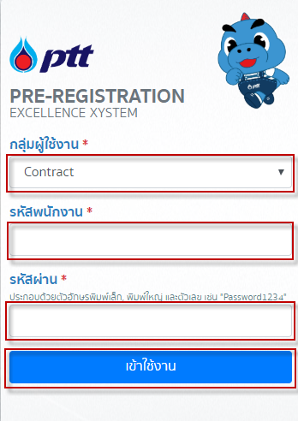

URL for Training : https://pttgwebtest3.pttgrp.com/PTT-Pre-Registration_qas/login.aspx
ผู้ดูแลระบบที่เป็น Contract
ผู้ดูแลระบบที่เป็น Employee
1. เลือกกลุ่มผู้ใช้งาน
1. เลือกกลุ่มผู้ใช้งาน
2. กรอกรหัสพนักงาน
2. กรอกรหัสพนักงาน
3. กรอก รหัสผ่าน
3. กรอก รหัสผ่าน
4. คลิกปุ่ม
ลงชื่อเช้าใช้งาน
4. คลิกปุ่ม
ลงชื่อเช้าใช้งาน

Slide 9
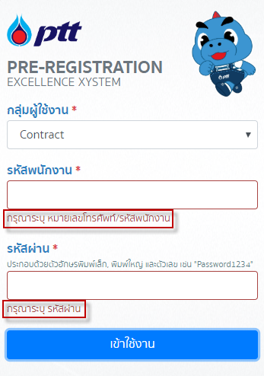
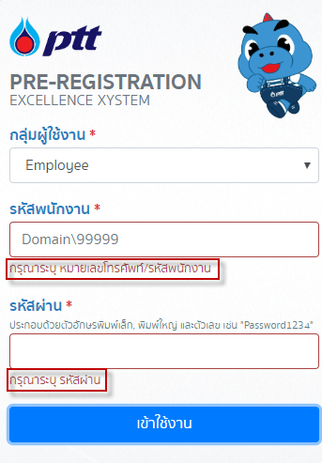
1. Login (ไม่สำเร็จ)
กรณีเข้าใช้งานระบบไม่สำเร็จ มี 4 กรณี ดังนี้
ยังไม่มีข้อมูลในระบบ
กรอก รหัสพนักงาน ผิด
กรอก รหัสผ่าน ผิด
อยู่ในสถานะ ไม่ใช้งาน

Slide 10
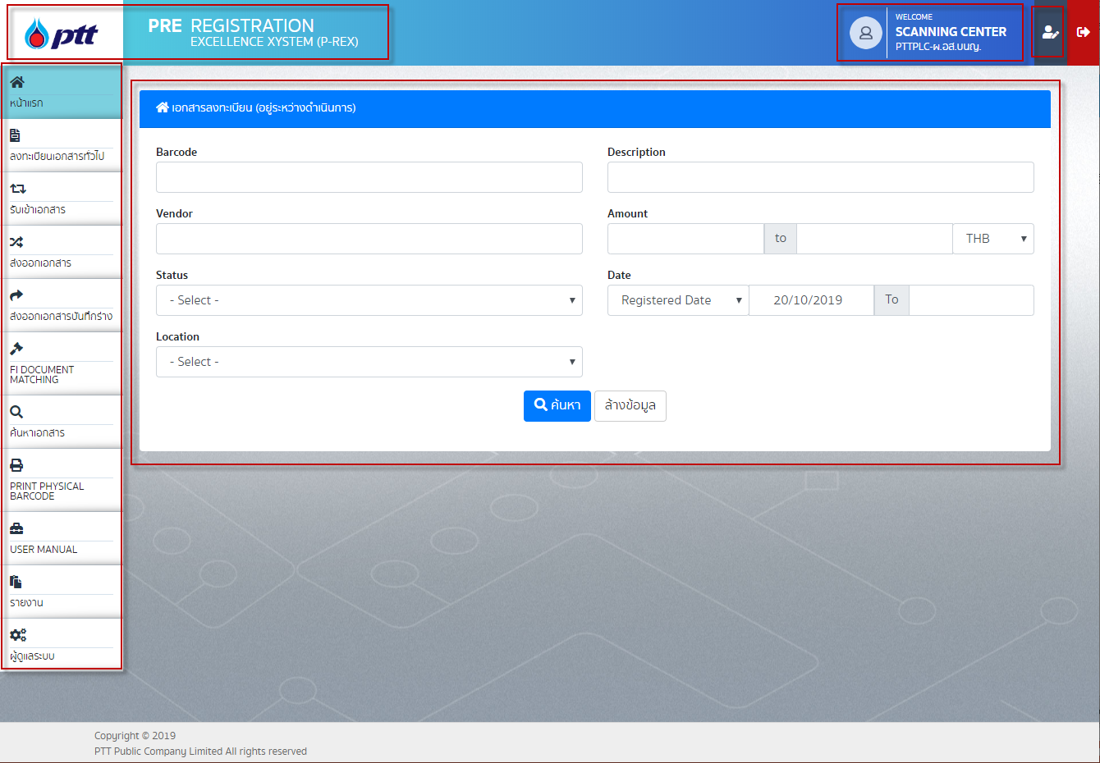
1. Login (สำเร็จ)
เมื่อล็อกอินสำเร็จจะพบกับเมนูแรกของระบบ โดยมีโครงสร้างระบบ ดังนี้
ส่วนของเมนูต่างๆ ที่มีในระบบ 4. ชื่อผู้ใช้งาน และชื่อหน่วยงาน
ตราสัญลักษณ์ ซึ่งเมื่อคลิกแล้ว 5. ส่วนของการแก้ข้อมูลส่วนตัว ระบบลิงค์ไปที่เมนูหน้าบ้าน 6. ปุ่ม Log out
ส่วนของการค้นหาข้อมูลเอกสาร
4
5
2
6
1
3

Slide 11
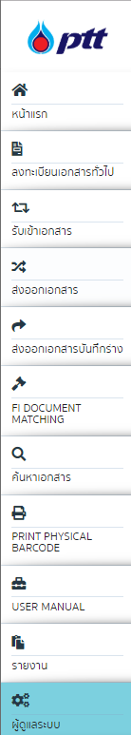
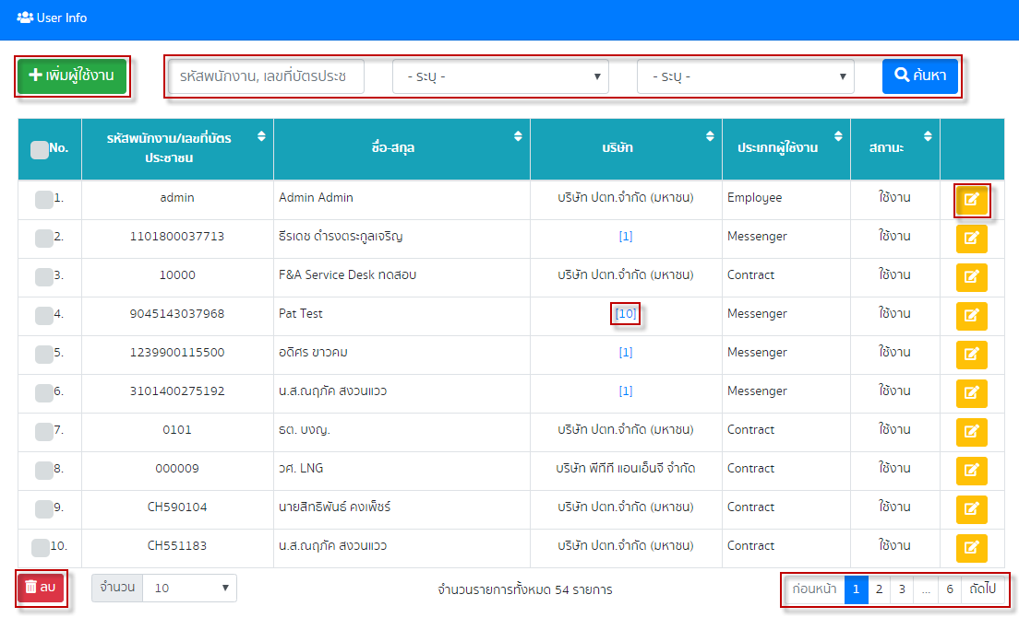
2.1. เมนู : ผู้ดูแลระบบ (User Info)
ส่วนค้นหาข้อมูล
ปุ่มเพิ่มข้อมูล
ปุ่มแก้ไขข้อมูล
แสดงจำนวนบริษัทที่ทำงานให้ (ถ้า User นั้นเป็นประเภท Messenger)
ลบข้อมูล โดยคลิก Check Box ที่อยู่ด้านหน้ารายการก่อน
ใช้ในการเลือกแสดงจำนวนข้อมูล และเลือกหน้าถัดไป
2
1
3
4
5
6

Slide 12
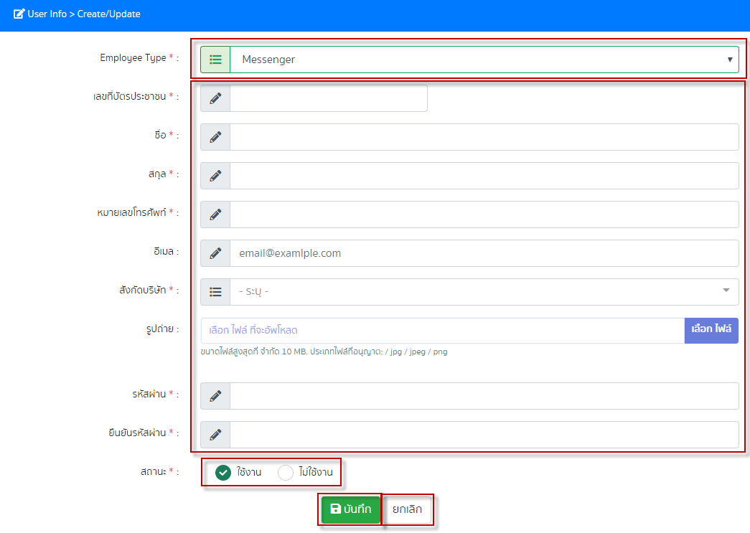
2.1. เมนู : ผู้ดูแลระบบ (เพิ่มข้อมูล/แก้ไข Messenger)
1. เลือกประเภทผู้ใช้งานเป็น Messenger
2. ระบุข้อมูลให้ครบถ้วน ฟิลด์ที่มี (*) คือบังคับกรอก
3. เลือกสถานะ
4. คลิกปุ่ม บันทึก
คลิกปุ่ม ยกเลิก เพื่อปิดแบบฟอร์ม
*** ถ้าเลือกสถานะเป็น “ไม่ใช้งาน” ผู้ใช้งานจะไม่สามารถเข้าใช้งานระบบได้
*** ไม่สามารถใช้เลขบัตรประชาชนซ้ำกันได้

Slide 13
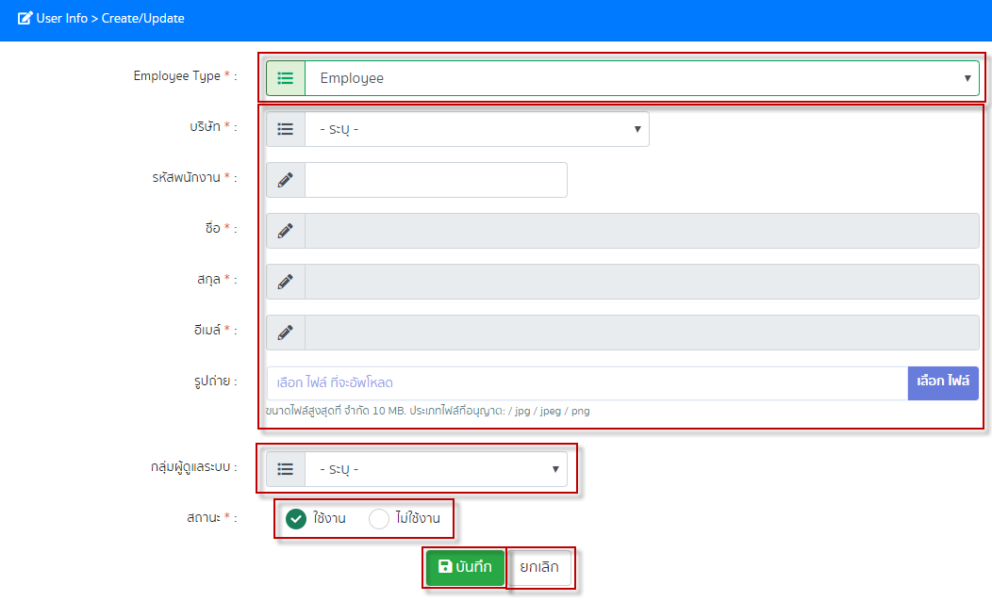
2.1. เมนู : ผู้ดูแลระบบ (เพิ่มข้อมูล/แก้ไข Employee)
1. เลือกประเภทผู้ใช้งานเป็น Employee
2. ระบุข้อมูลให้ครบถ้วน ฟิลด์ที่มี (*) คือบังคับกรอก
3. เลือกกลุ่มผู้ดูแลระบบ
4. เลือกสถานะ
5. คลิกปุ่ม บันทึก
คลิกปุ่ม ยกเลิก เพื่อปิดแบบฟอร์ม

Slide 14
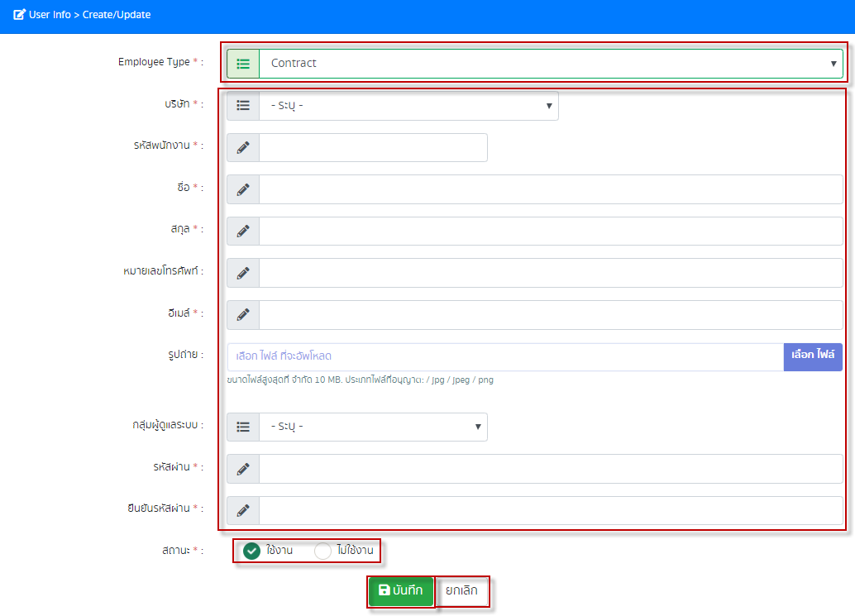
2.1. เมนู : ผู้ดูแลระบบ (เพิ่มข้อมูล/แก้ไข Contract)
1. เลือกประเภทผู้ใช้งานเป็น Contract
2. ระบุข้อมูลให้ครบถ้วน ฟิลด์ที่มี (*) คือบังคับกรอก
3. เลือกสถานะ
4. คลิกปุ่ม บันทึก
คลิกปุ่ม ยกเลิก เพื่อปิดแบบฟอร์ม

Slide 15
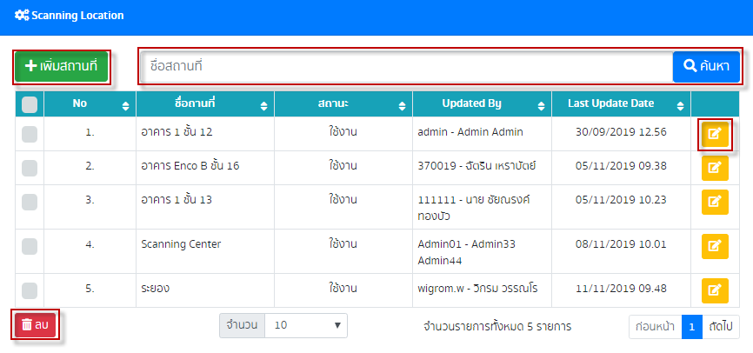
2.2. เมนู : ผู้ดูแลระบบ (Scanning Location Info)
ส่วนค้นหาข้อมูล
ปุ่มเพิ่มข้อมูล
ปุ่มแก้ไขข้อมูล
ลบข้อมูล โดยคลิก Check Box ที่อยู่ด้านหน้ารายการก่อน
2
1
3
4

Slide 16
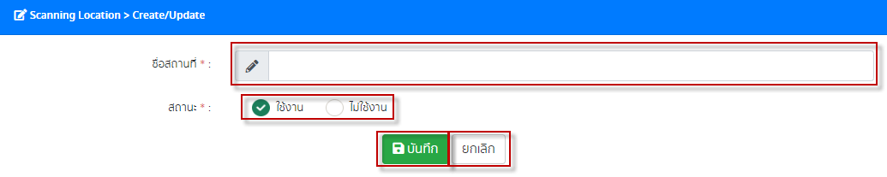
2.2. เมนู : ผู้ดูแลระบบ (เพิ่มข้อมูล/แก้ไข)
1. ระบุชื่อสถานที่
2. เลือกสถานะ
3. คลิกปุ่ม บันทึก
คลิกปุ่ม ยกเลิก เพื่อปิดแบบฟอร์ม

Slide 17
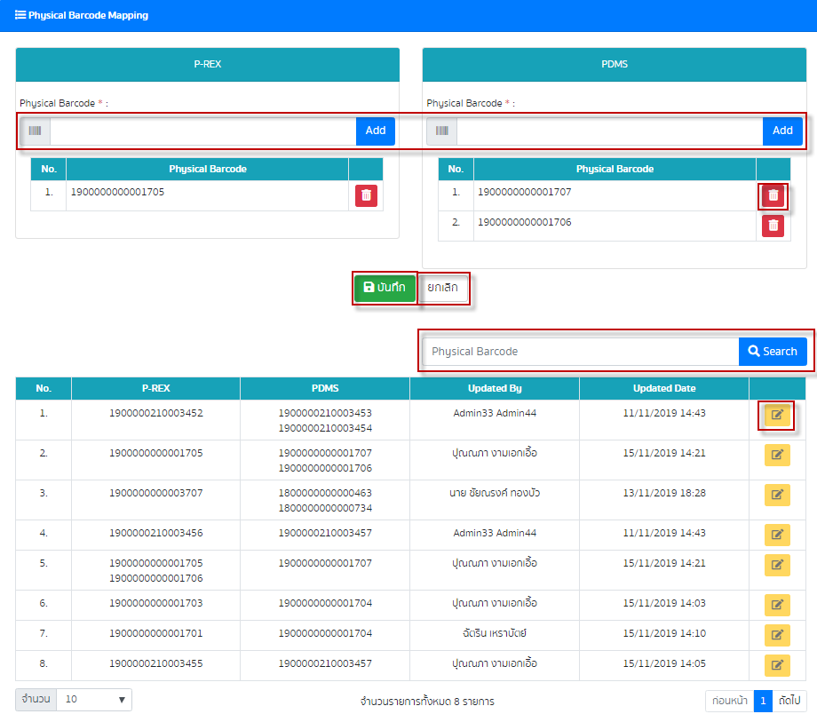
2.3. เมนู : ผู้ดูแลระบบ (Physical Barcode Mapping)
1. ระบุข้อมูลและคลิกปุ่ม Add
คลิกปุ่มลบ เพื่อยกเลิกการเพิ่ม
คลิกปุ่ม ยกเลิก เพื่อปิดแบบฟอร์ม
2. คลิกปุ่ม บันทึก
ส่วนค้นหาข้อมูล
คลิกปุ่มนี้ กรณีต้องการแก้ไขการ Map

Slide 18
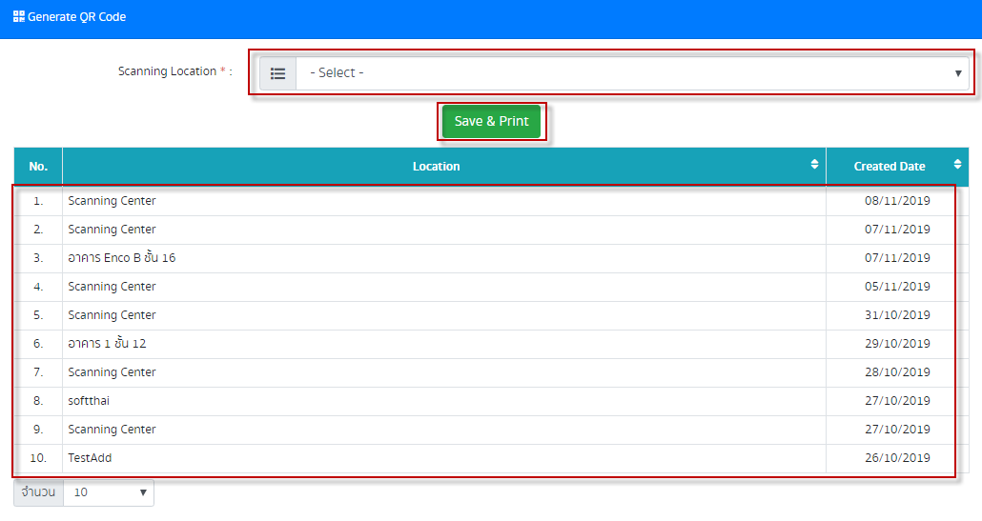
2.4. เมนู : ผู้ดูแลระบบ (Generate QR Code)
1. เลือก Scanning Location
2. คลิกปุ่ม Save & Print
3. ระบบแสดงประวัติการ Save & Print

Slide 19
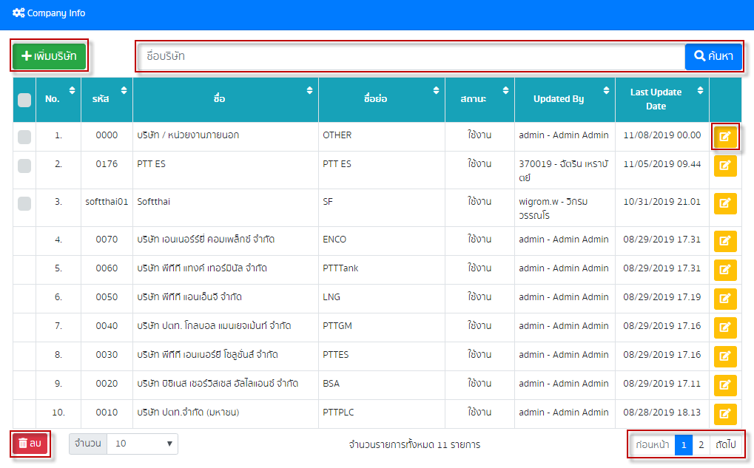
2.5. เมนู : ผู้ดูแลระบบ (Company Info)
ส่วนค้นหาข้อมูล
ปุ่มเพิ่มข้อมูล
ปุ่มแก้ไขข้อมูล
ลบข้อมูล โดยคลิก Check Box ที่อยู่ด้านหน้ารายการก่อน
ใช้ในการเลือกแสดงจำนวนข้อมูล และเลือกหน้าถัดไป
2
1
3
4
5

Slide 20
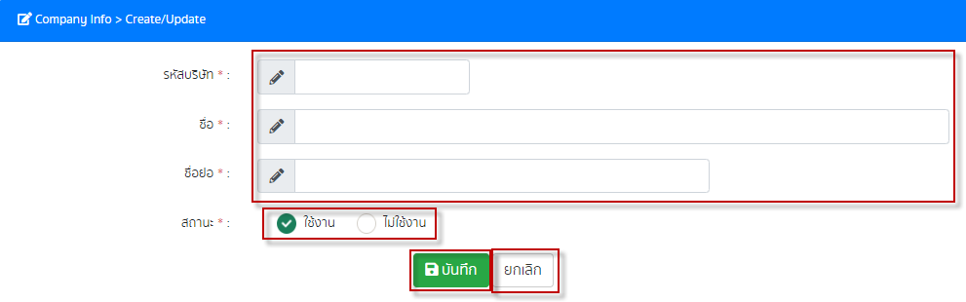
2.5. เมนู : ผู้ดูแลระบบ (เพิ่มข้อมูล/แก้ไข)
1. ระบุข้อมูลให้ครบถ้วน
2. เลือกสถานะ
3. คลิกปุ่ม บันทึก
คลิกปุ่ม ยกเลิก เพื่อปิดแบบฟอร์ม

Slide 21
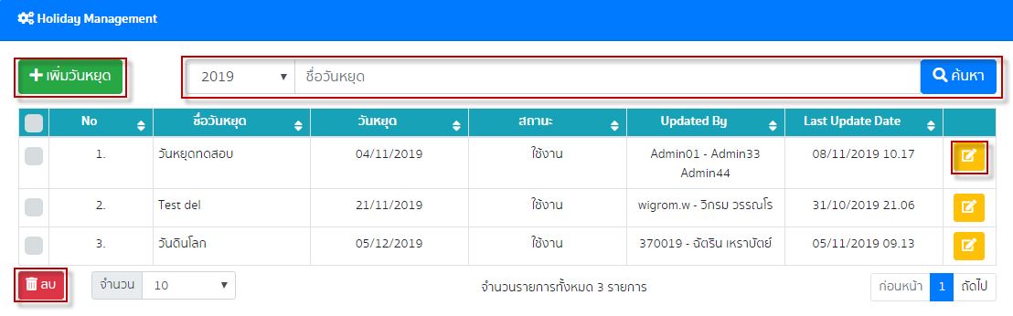
2.6. เมนู : ผู้ดูแลระบบ (Holiday Management)
ส่วนค้นหาข้อมูล
ปุ่มเพิ่มข้อมูล
ปุ่มแก้ไขข้อมูล
ลบข้อมูล โดยคลิก Check Box ที่อยู่ด้านหน้ารายการก่อน
2
1
3
4

Slide 22
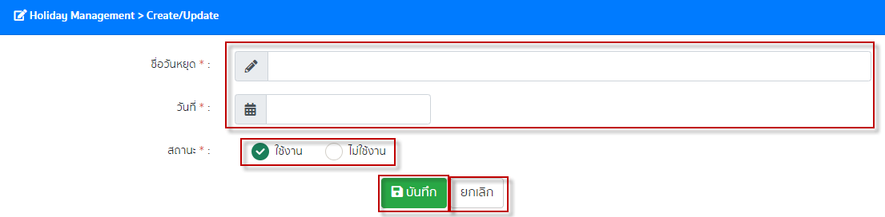
2.6. เมนู : ผู้ดูแลระบบ (เพิ่มข้อมูล/แก้ไข)
1. ระบุข้อมูลให้ครบถ้วน
2. เลือกสถานะ
3. คลิกปุ่ม บันทึก
คลิกปุ่ม ยกเลิก เพื่อปิดแบบฟอร์ม

Slide 23
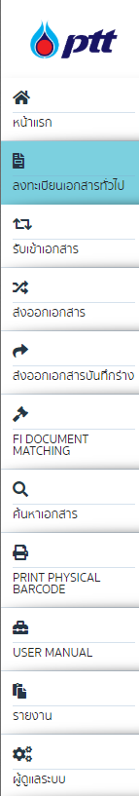
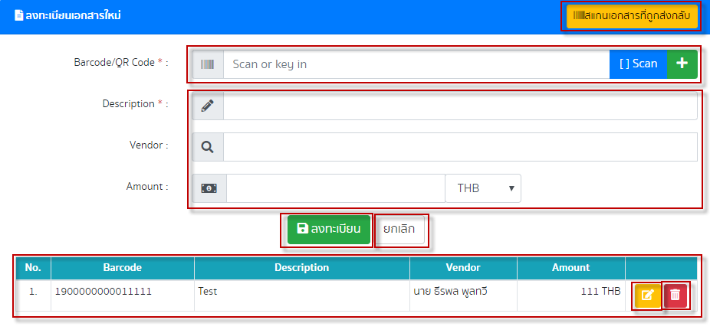
3. เมนู : ลงทะเบียนเอกสารทั่วไป
คลิกปุ่มนี้กรณีต้องการลงทะเบียนเอกสารฉบับที่ถูกส่งกลับมา
1. ระบุหรือสแกน Barcode/QR Code
2. ระบุข้อมูลให้ครบถ้วน
3. คลิกปุ่มลงทะเบียน
คลิกปุ่มนี้กรณีต้องการแก้ไขเอกสารฉบับนั้นๆ
4. ระบบแสดงเอกสารที่ลงทะเบียนในตาราง
คลิกปุ่มนี้กรณีต้องการเคลียร์ข้อมูลในฟิลด์
คลิกปุ่มนี้กรณีต้องการลบเอกสารฉบับนั้นๆ

Slide 24

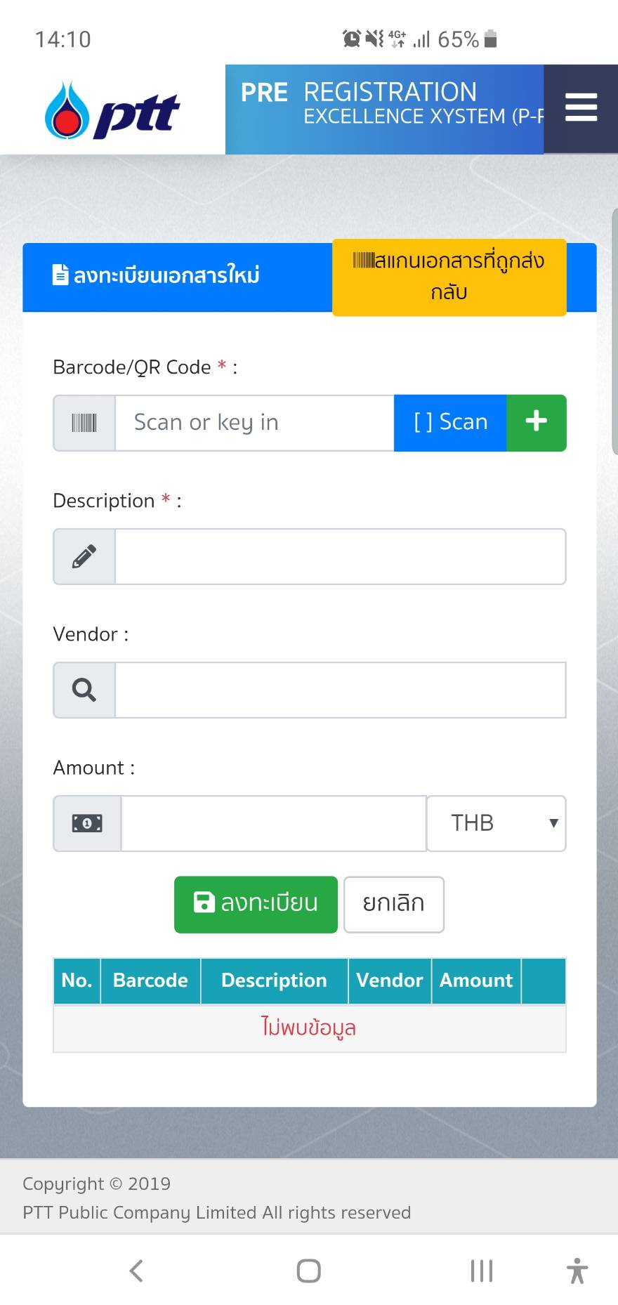
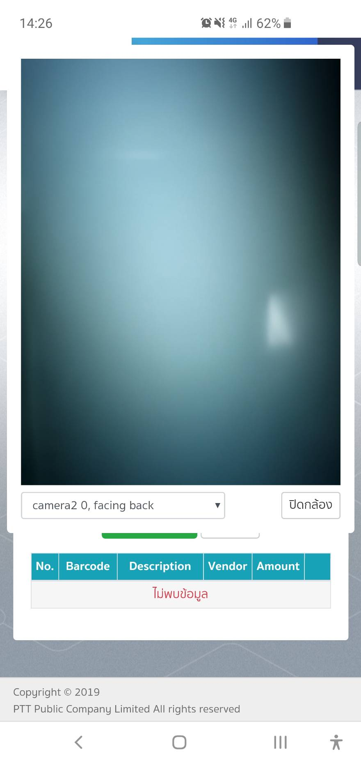
3. เมนู : ลงทะเบียนเอกสารทั่วไป (การแสดงผลบนมือถือ)

Slide 25
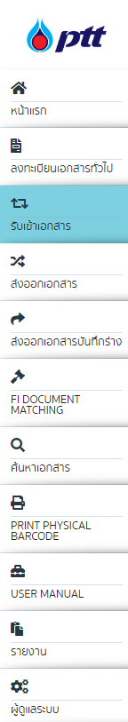
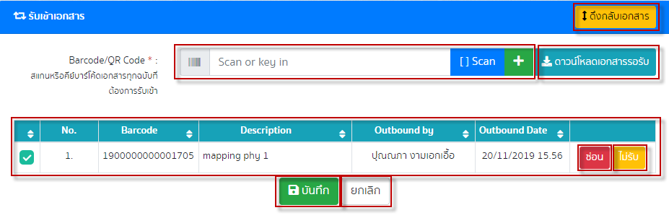
4. เมนู : รับเข้าเอกสาร
คลิกปุ่มนี้กรณีต้องการดึงเอกสารกลับมาแก้ไขข้อมูล
** จะทำได้เฉพาะกรณีที่เอกสารยังไม่ถูกรับโดยหน่วยงานปลายทาง **
1. ระบุหรือสแกน Barcode/QR Code
คลิกปุ่มนี้กรณีต้องการดาวน์โหลดเอกสารที่รอรับทั้งหมด
คลิกปุ่มนี้กรณีต้องการซ่อนรายการนั้นๆ
2. ระบบแสดงข้อมูลเอกสารลงในตาราง
3. คลิกปุ่มบันทึกเพื่อรับเข้า
คลิกปุ่มนี้กรณีต้องการไม่รับเอกสารฉบับนั้นๆ
คลิกปุ่มนี้กรณีต้องการเคลียร์ข้อมูลในฟิลด์

Slide 26
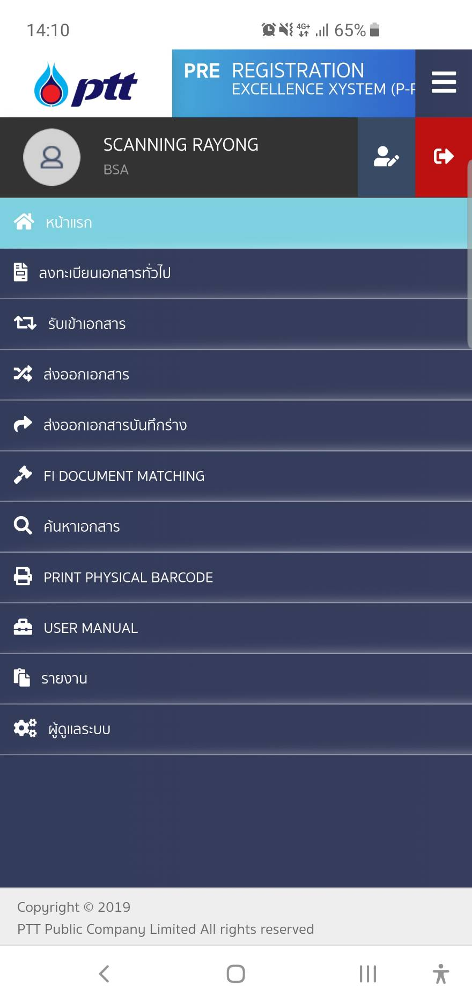
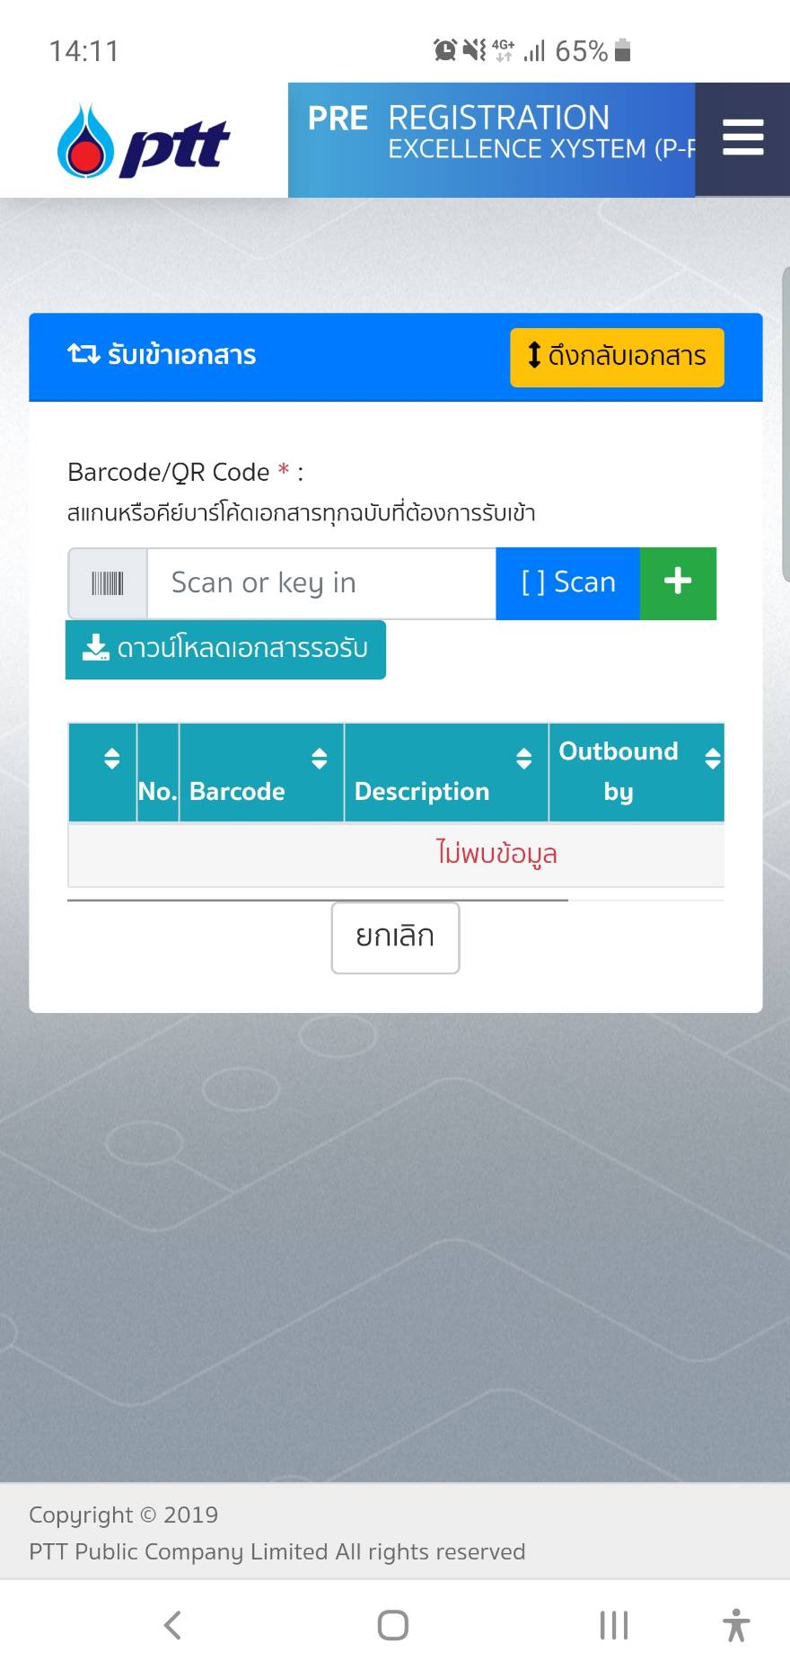
4. เมนู : รับเข้าเอกสาร (การแสดงผลบนมือถือ)

Slide 27
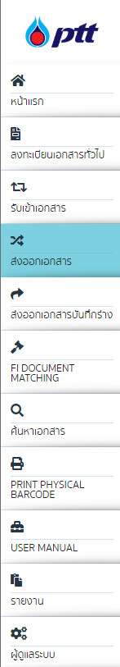
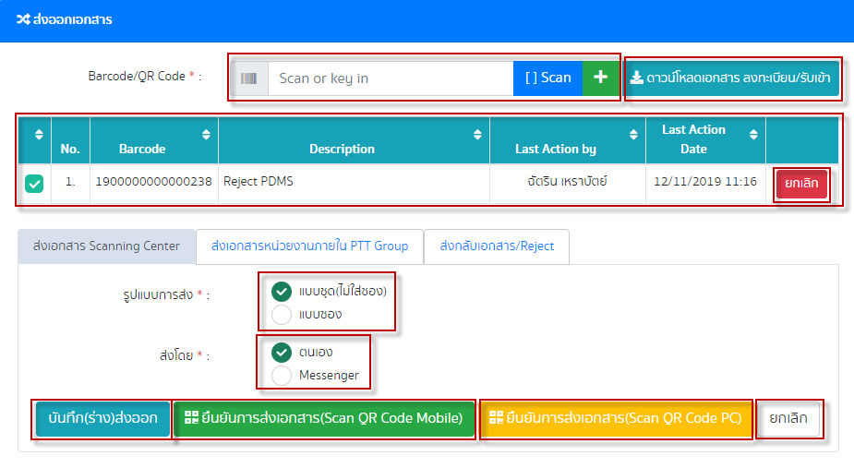
5. เมนู : ส่งออกเอกสาร
คลิกปุ่มนี้กรณีต้องการดาวน์โหลดเอกสารลงทะเบียน/รับเข้า
1. ระบุหรือสแกน Barcode/QR Code
คลิกปุ่มนี้กรณีต้องการยกเลิกเอกสารฉบับนั้นๆ
2. ระบบแสดงข้อมูลเอกสารลงในตาราง
3. เลือกรูปแบบการส่งและการนำส่ง
คลิกปุ่มนี้กรณีต้องการบันทึก(ร่าง)ส่งออก
4. คลิกปุ่มยืนยันการส่งเอกสาร(Scan QR Code Mobile)
คลิกปุ่มนี้กรณีต้องการยืนยันการส่งเอกสารแบบ PC
คลิกปุ่มนี้กรณีต้องการยกเลิกการส่งออก

Slide 28
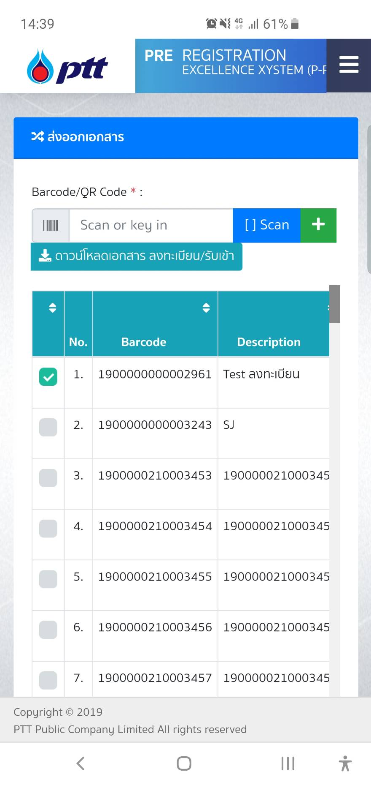
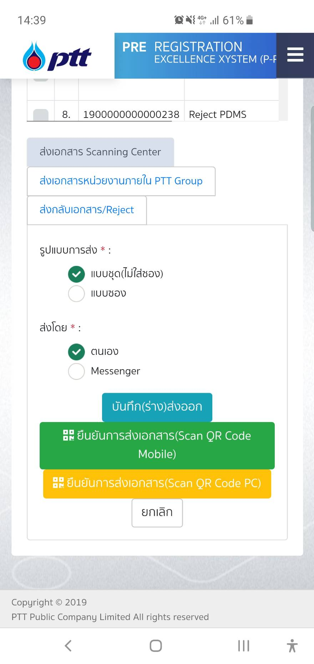
5. เมนู : ส่งออกเอกสาร (การแสดงผลบนมือถือ)

Slide 29
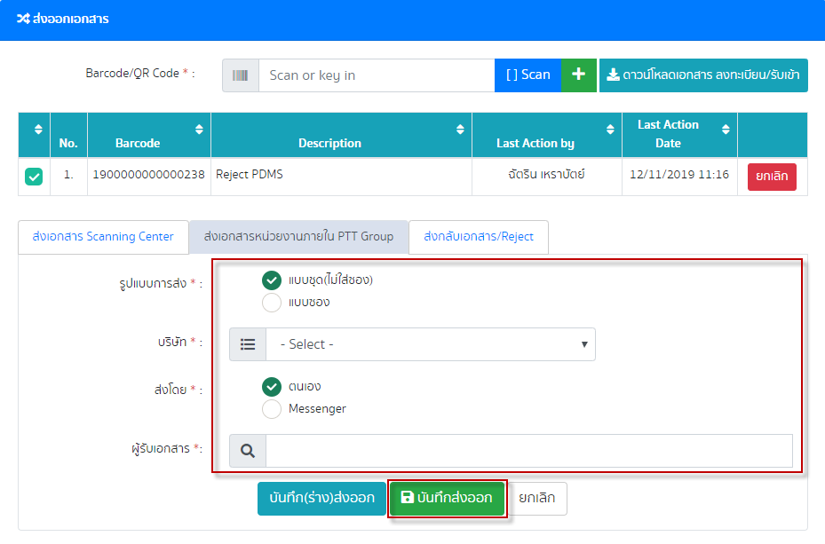
5. เมนู : ส่งออกเอกสาร (หน่วยงานภายใน PTT Group)
1. ระบุข้อมูลที่มี (*) ให้ครบ
2. คลิกปุ่มบันทึกส่งออกเพื่อส่งออกเอกสาร

Slide 30
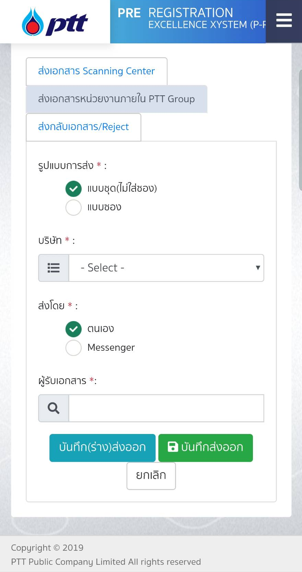
5. เมนู : ส่งออกเอกสาร (หน่วยงานภายใน PTT Group) (การแสดงผลบนมือถือ)

Slide 31
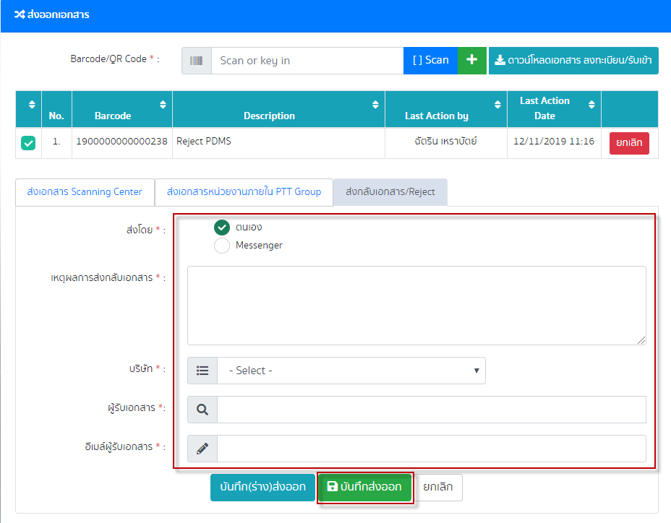
5. เมนู : ส่งออกเอกสาร (ส่งกลับเอกสาร/Reject)
1. ระบุข้อมูลที่มี (*) ให้ครบ
2. คลิกปุ่มบันทึกส่งออกเพื่อส่งออกเอกสาร

Slide 32
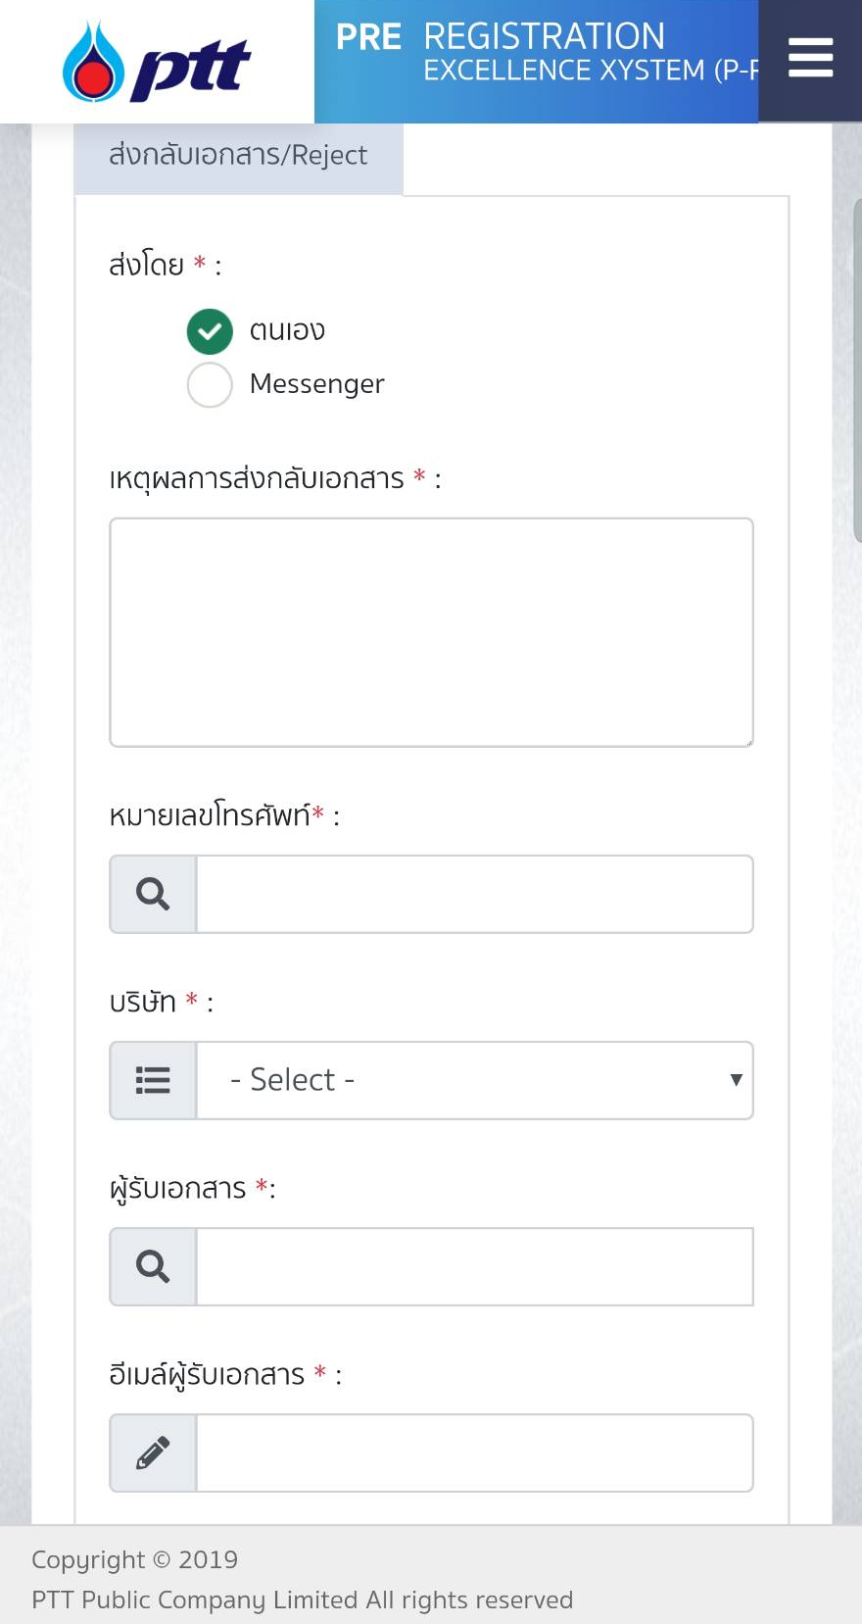
5. เมนู : ส่งออกเอกสาร (ส่งกลับเอกสาร/Reject) (การแสดงผลบนมือถือ)

Slide 33
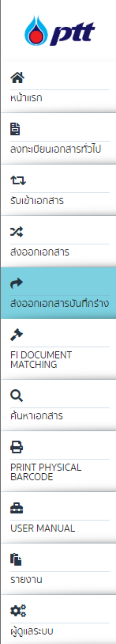
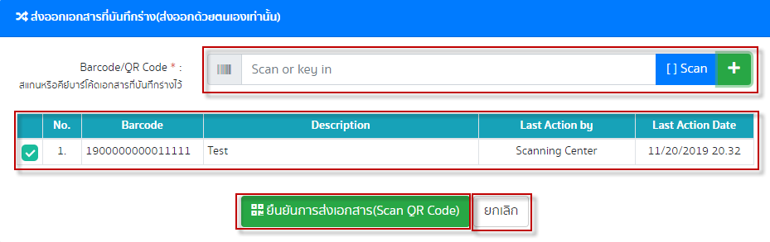
6. เมนู : ส่งออกเอกสารบันทึกร่าง
1. ระบุหรือสแกน Barcode/QR Code
2. ระบบแสดงข้อมูลเอกสารลงในตาราง
3. คลิกปุ่มยืนยันการส่งเอกสาร(Scan QR Code)
คลิกปุ่มนี้กรณีต้องการยกเลิกการส่งออก

Slide 34
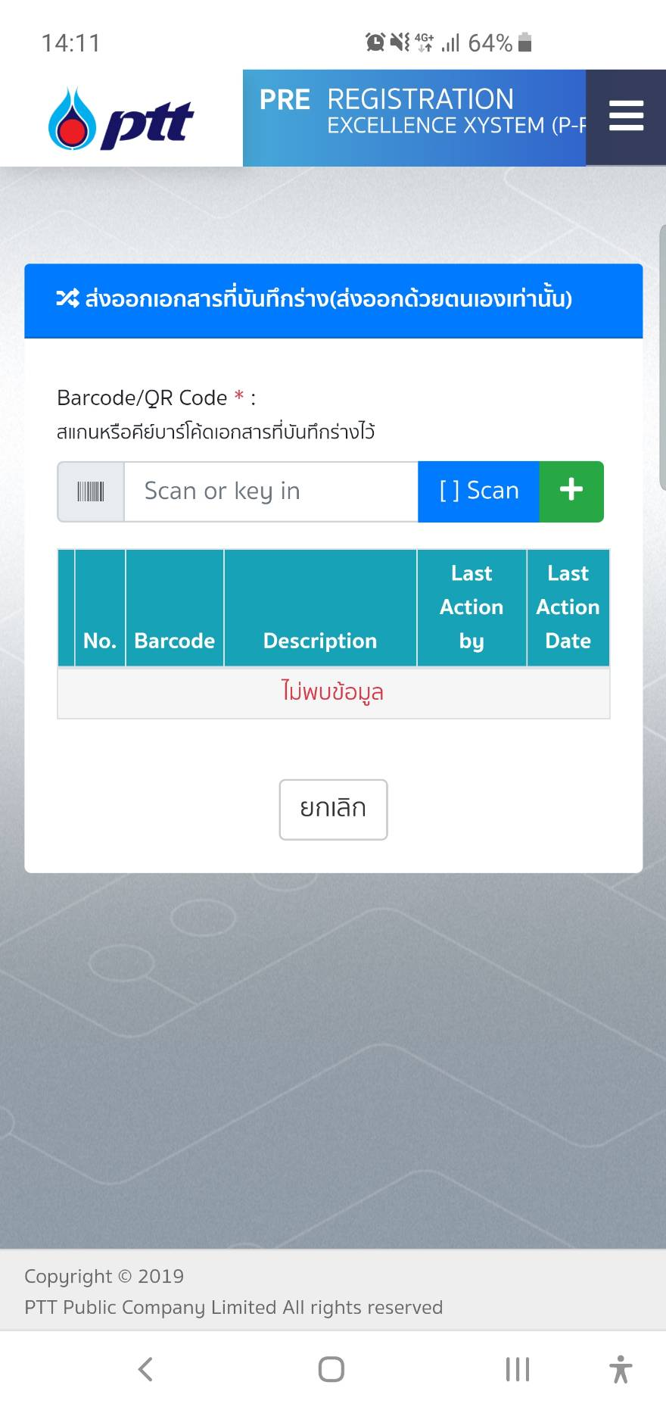
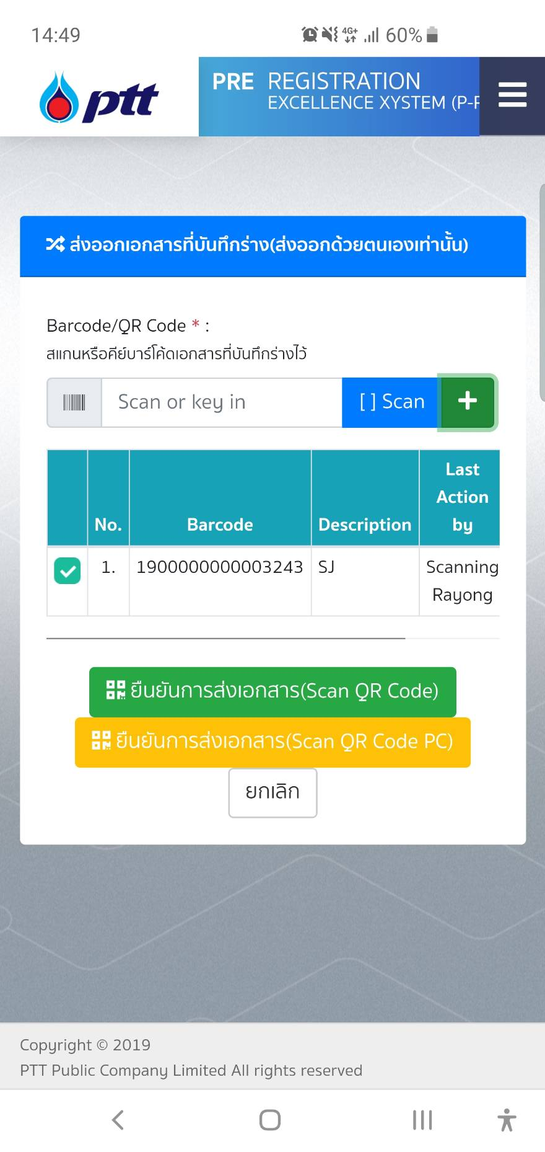
6. เมนู : ส่งออกเอกสารบันทึกร่าง (การแสดงผลบนมือถือ)

Slide 35
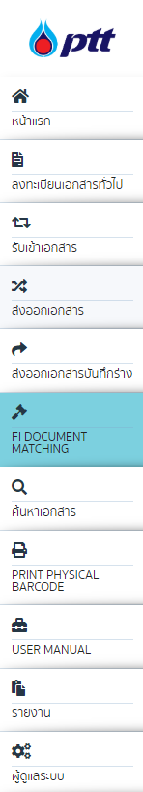
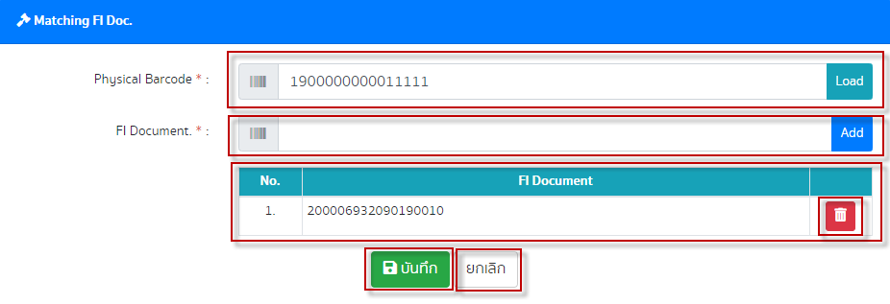
7. เมนู : FI DOCUMENT MATCHING
1. ระบุหรือสแกน Physical Barcode และคลิกปุ่ม Load
2. ระบุ FI Document ที่ต้องการผูกและคลิกปุ่ม add
คลิกปุ่มนี้กรณีต้องการยกเลิกการผูก
3. ระบบแสดงรายการ Fi Document ที่เพิ่มเข้ามาในตาราง
4. คลิกปุ่มบันทึกเมื่อต้องการผูกความสัมพันธ์
คลิกปุ่มนี้กรณีต้องการลบ Fi Document นั้นๆ

Slide 36
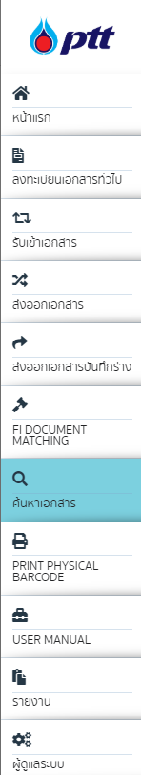
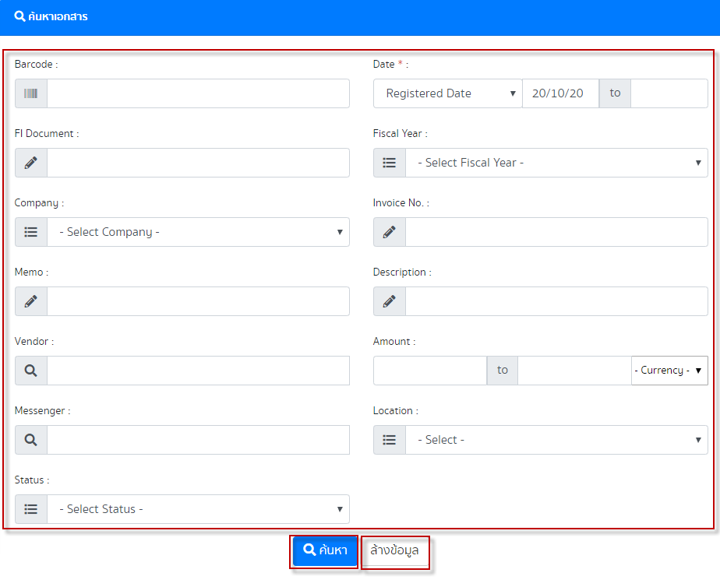
8. เมนู : ค้นหาเอกสาร
1. ระบุข้อมูลที่ต้องการค้นหา
2. คลิกปุ่มค้นหา
คลิกปุ่มนี้กรณีต้องการล้างข้อมูลในฟิลด์

Slide 37
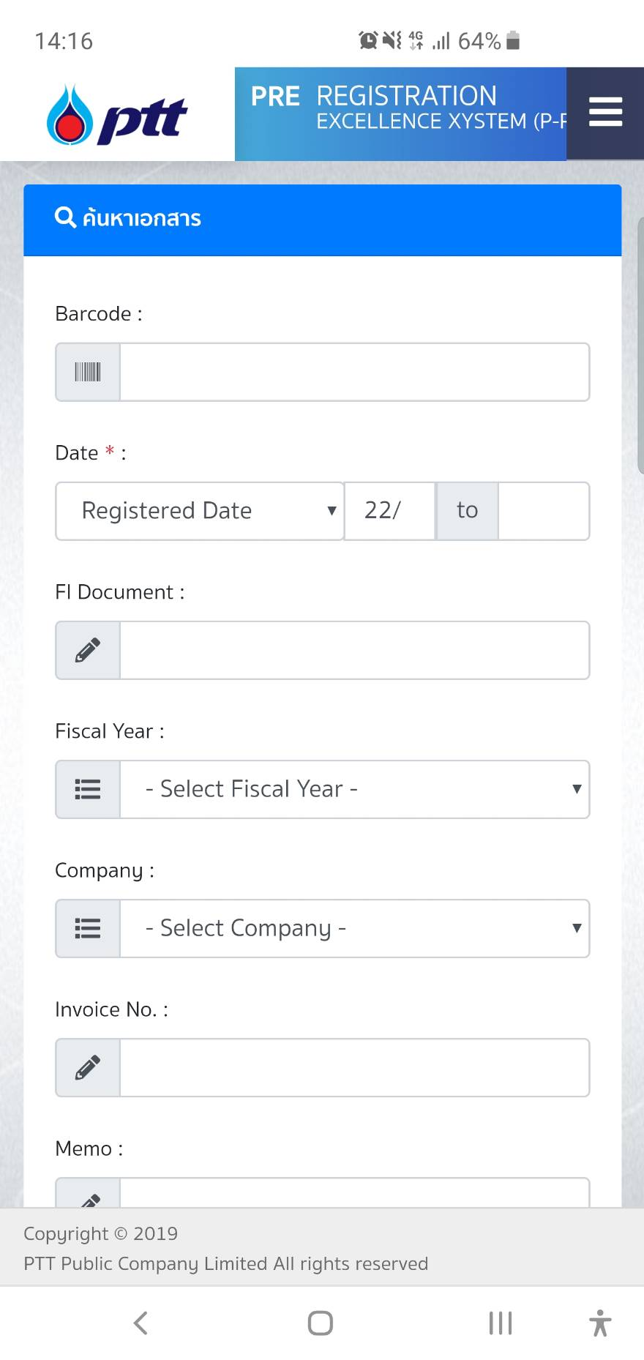
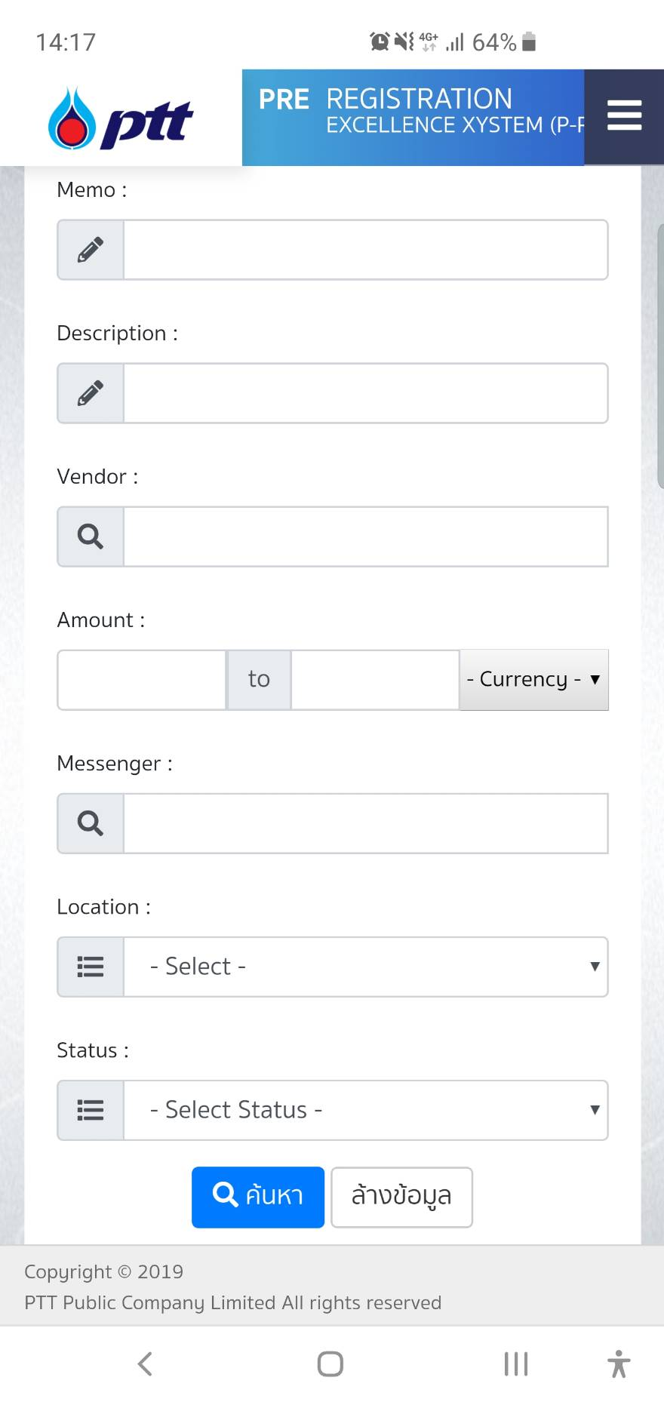
8. เมนู : ค้นหาเอกสาร (การแสดงผลบนมือถือ)

Slide 38
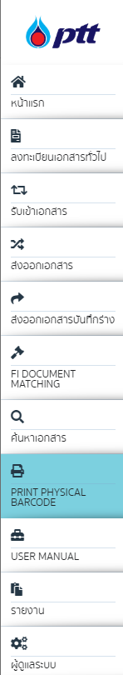
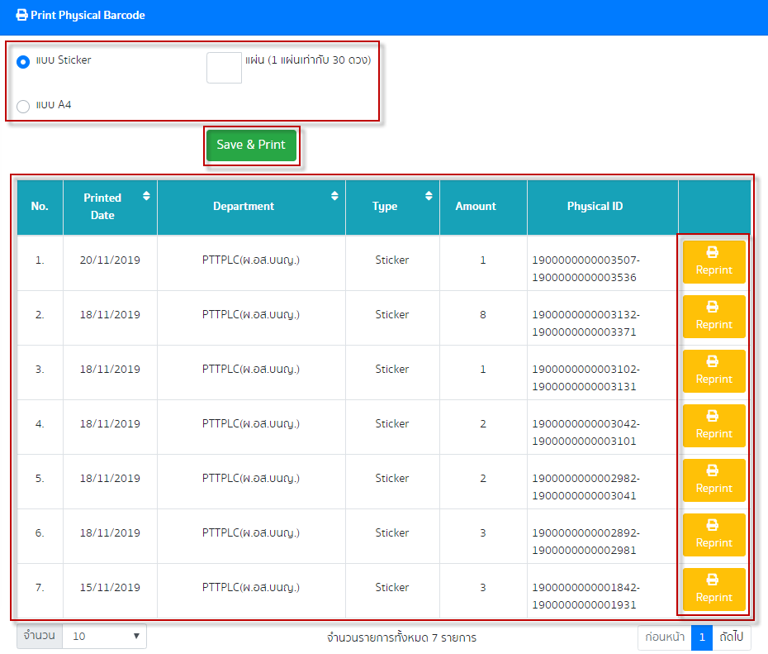
9. เมนู : PRINT PHYSICAL BARCODE
1. เลือกประเภทที่ต้องการ Print
3. ระบบแสดงประวัติการ Print
2. คลิกปุ่ม Save & Print
คลิกปุ่มนี้กรณีต้องการ Reprint

Slide 39
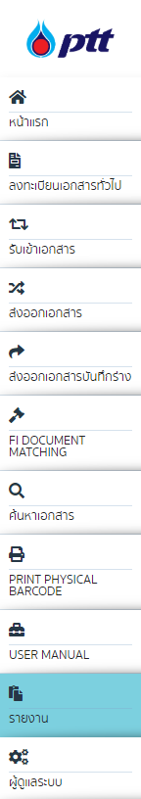
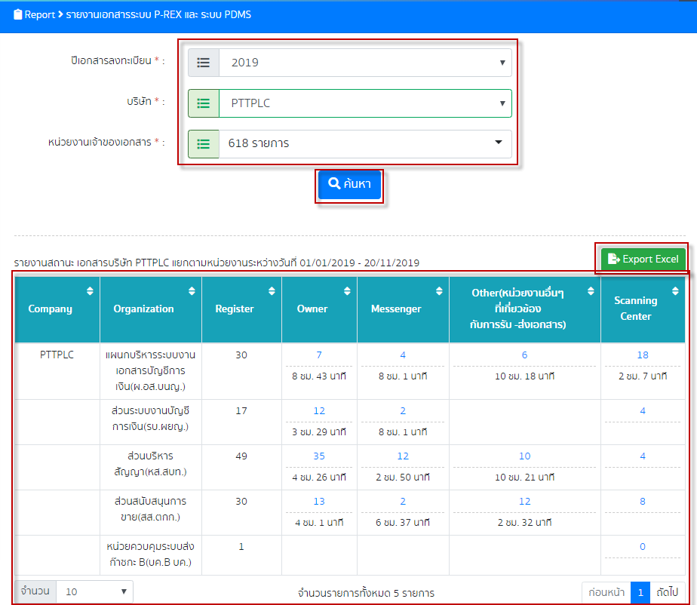
10.1. เมนู : รายงาน (รายงาน Tracking เอกสารแยกตามส่วนงาน)
1. ระบุ/เลือกข้อมูลที่ต้องการ
คลิกปุ่มนี้กรณีต้องการ Export Excel
3. ระบบแสดงข้อมูลตามที่ค้นหา
2. คลิกปุ่มค้นหา

Slide 40
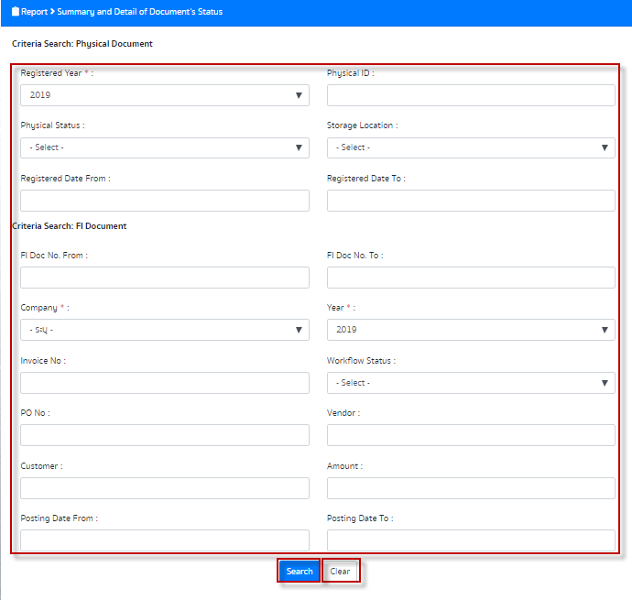
10.2. เมนู : รายงาน (Physical, Invoice and Payment Information)
1. ระบุ/เลือกข้อมูลที่ต้องการ
2. คลิกปุ่มค้นหา
คลิกปุ่มนี้กรณีต้องการเคลียร์ข้อมูลในฟิลด์

Slide 41
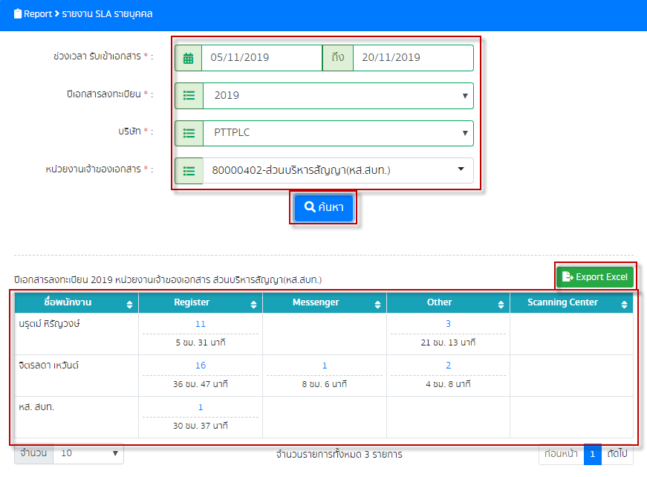
10.3. เมนู : รายงาน (รายงาน SLA รายบุคคล)
1. ระบุ/เลือกข้อมูลที่ต้องการ
คลิกปุ่มนี้กรณีต้องการ Export Excel
2. คลิกปุ่มค้นหา
3. ระบบแสดงข้อมูลตามที่ค้นหา

Slide 42

10.4. เมนู : รายงาน (เอกสารส่งออกรายหน่วยงาน)
1. ระบุ/เลือกข้อมูลที่ต้องการ
คลิกปุ่มนี้กรณีต้องการ Export Excel
2. คลิกปุ่มค้นหา
3. ระบบแสดงข้อมูลตามที่ค้นหา

Slide 43

10.5. เมนู : รายงาน (ติดตามสถานะ Memo)
1. ระบุ/เลือกข้อมูลที่ต้องการ
2. คลิกปุ่มค้นหา

